Slide 1
Feniks
Jogchum, Meint, Brian, Alice
HBO ICT 2023/2024

Slide 2

Standaard Thema

Slide 3

Onderwater Thema

Slide 4

Harry Potter Thema

Slide 5
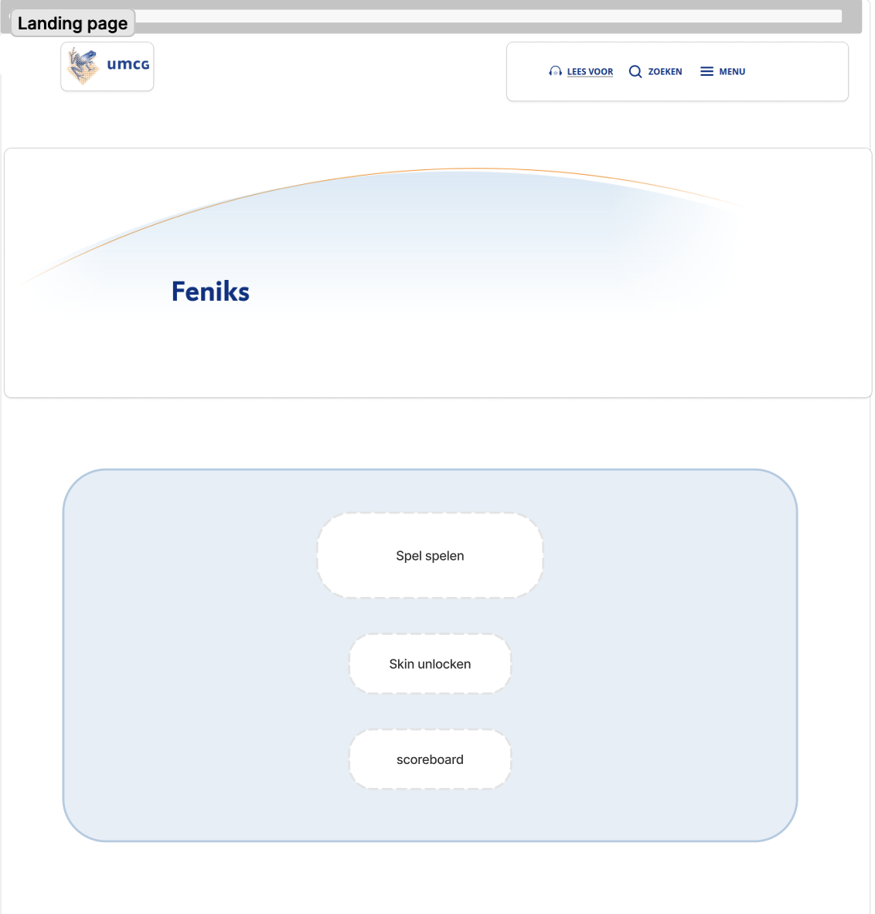
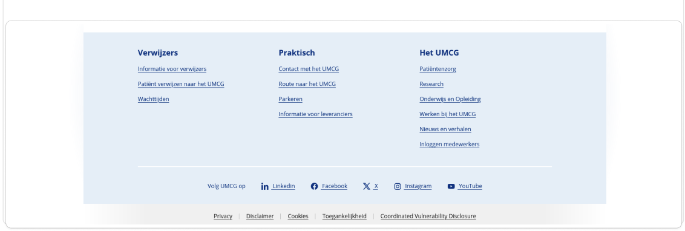
Landingspagina
Huisstijl UMCG
Header en Footer UMCG
Logo wordt nog bijgevoegd

Slide 6
IoT Puzzel
Led-lampjes
Display
Knoppen

